Slide 1


ỦY BAN NHÂN DÂN QUẬN LONG BIÊN
TRƯỜNG TIỂU HỌC ĐÔ THỊ VIỆT HƯNG
BÀI GIẢNG ĐIỆN TỬ
KHỐI 3
MÔN
HOẠT ĐỘNG TRẢI NGHIỆM

Slide 2


Slide 3


Slide 4
TIME LIMIT:
5 minutes
Chia sẻ những việc em đã làm để tiết kiệm điện nước.

Slide 5
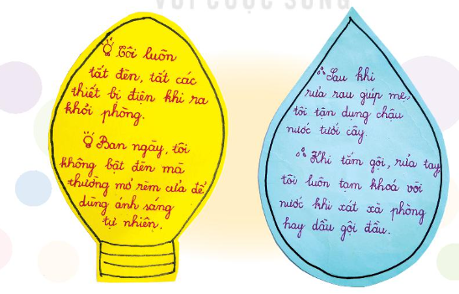
- Viết những việc đã làm để tiết kiệm điện nước.
- Cùng trưng bày và cử đại diện nhóm trình bày.

Slide 6
TRÌNH BÀY TRƯỚC LỚP

Slide 7
TIME LIMIT:
5 minutes
Chia sẻ kinh nghiệm sử dụng thiết bị điện, nước đúng cách để tiết kiệm cho gia đình

Slide 8



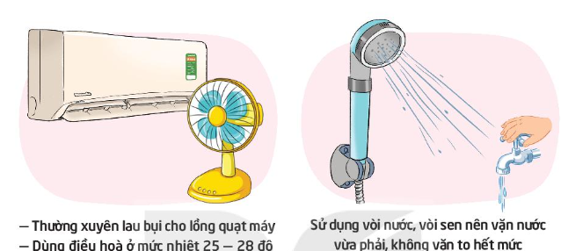
Thảo luận nhóm 4
Mỗi nhóm lựa chọn trình bày về một hoặc một số thiết bị điện, nước, cách dùng, các mẹo giảm tốn điện, nước.

Slide 9
CÙNG CHIA SẺ TRƯỚC LỚP

Slide 10

Cần đọc kĩ hướng dẫn sử dụng các thiết bị để có thể tiết kiệm được điện, nước nhiều nhất.

Slide 11




